Slide 1
Tööelu kvaliteet Diana Marran PERH Õendusjuhtimiskonverents 2016

Slide 2
„Kokku saamine on algus, koos püsimine on areng ja koos töötamine on edu.“
(Henry Ford, 1926)

Slide 3
Tööelu kvaliteedi kolm vaatenurka
Ühiskond – tööhõive suurendamine, sotsiaalne kaasatus, tootlikkuse tase
Organisatsioon – kvalifitseeritud tööjõu leidmine ja püsimajäämine
Indiviid – kindel, turvaline ja huvipakkuv töökoht, elukvaliteet tervikuna

Slide 4
Elukvaliteet
... on inimese eesmärkidest lähtuv taju oma positsioonist selles kultuuri- ja väärtuste süsteemis, milles ta elab (WHO)
Üldist eluga rahulolu mõjutavad kõige enam:
tööga rahulolu
lähedussuhete kvaliteet
isiklik rahulolu oma eluga toimetulekul

Slide 5
Tööelu kvaliteet
... on organisatsiooni ja töötajate vaheline majanduslik, sotsiaalne ja psühholoogiline suhe (Mirvis, Lawler, 1994)
... kirjeldab töötaja rahulolu, vajaduste, ressursside, tegevuste ja tulemuste rahuldatust töös osalemise läbi (Sirgy et al, 2001)
... kannab endas indiviidi tööga seotud tundeid, mis muuhulgas annavad mõtte tema sisemise elu tähendusele (Jayakumar, Kalaiselvi, 2012)

Slide 6
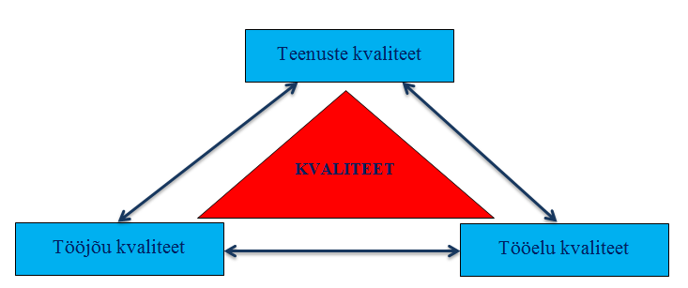
Kolm kvaliteedi aspekti
Carayon et al, 1999

Slide 7
Tööelu kvaliteet ja tulemuslikkus
Tulemuslikkust tõstvad tegurid:
head töö- ja pereelu ühildamise tingimused
juhtkonna koostööd soosiv käitumine
töötajate suurem iseseisvus ja vastutus
töömeetodite ja töökoha varustatuse parandamine

Slide 8
Tööelu kvaliteedi indikaatorid
Suhted tööl tunnustatus, suhted juhiga, osalemine probleemide lahendamisel, info kättesaadavus, kaasamine, meeskonnatöö, jm | Töö keskkond ja –ohutus töö turvalisus, org.maine, töötingimused, töökeskkond, töövahendite ja ressursside kättesaadavus
Töö tempo töö- ja pereelu tasakaal, töö hulk, töökoormus | Tööga seotud nõuded rolli selgus, rollikonflikt, tööstress, tööaeg
Töö iseloom isiklik areng, töö organiseeritus, autonoomia, töö sisu, töö tähendus ja tähtsus | Töö tasu töötasu, lisatasud, karjäärivõimalused, täiendkoolitused

Slide 9
Õendusjuhtide keskm.kõrgemad hinnangud

Slide 10
Õendusjuhtide keskm.madalamad hinnangud

Slide 11
Aitäh!

